Slide 1
HOOFDSTUK II.
KLASSIEKE CONDITIONERING
HET EFFECT VAN VERBANDEN TUSSEN PRIKKELS
Notes:
1

Slide 2
Overzicht cursus:
0. Inleidend hoofdstuk: Wat is leren en hoe kan men leren bestuderen?
I. Effecten van niet-contingente prikkelaanbieding
I.1. Functionele kennis
I.2. Mentale proces theorieën
II. Klassieke conditionering
II.1. Functionele kennis
II.2. Mentale proces theorieën
III. Operante conditionering
III.1. Functionele kennis
III.2. Mentale process theorieën
IV. Complexe vormen van leren
V. Toegepaste Leerpsychologie

Slide 3
II.0: Enkele basistermen en procedures
II.0.1. Basistermen
CS, VP, NP, US, OP, CR, VR,
cue, A, X, T…. AP, outcome… ER, oordeel
S -------- S => R
- toon - voedsel - salivatie
- licht - schok - GSR
- oorzaak - gevolg - oordeel
- voorspeller - gebeurtenis - oordeel
- foto - foto - evaluatie
……. …… ……

Slide 4
A+: Een CS A wordt gevolgd door de US (vb. Toon – voedsel) = CS - US
A-: Een CS A wordt niet gevolgd door de US
(vb., Toon- geen voedsel) = CS-only
AB+: Een CS A en een CS B worden samen aangeboden en gevolgd door de US
(vb., Toon+licht – voedsel) = compound cue
AB-: Een CS A en een CS B worden samen aangeboden en niet gevolgd door de US
A+, AB+: Een CS A wordt eerst alleen aangeboden en gevolgd door US, daarna CS A samen met CS B en gevolgd door de US.

Slide 5
II.0.2. Procedures
1. Pavlov:
- voedsel (US) => salivatie (UR)
- buzzer(CS) – voedsel(US)
=> CS ontlokt salivatie (CR)
=> wordt nog zelden gebruikt (onpraktisch)
2. Oogknipperreflex
- luchtstoot in oog(US) =>knipperreflex (UR)
- toon (CS) – luchtstoot (US)
=> CS ontlokt knipperen
- handiger want geautomatiseerde procedure
Notes:
5

Slide 6
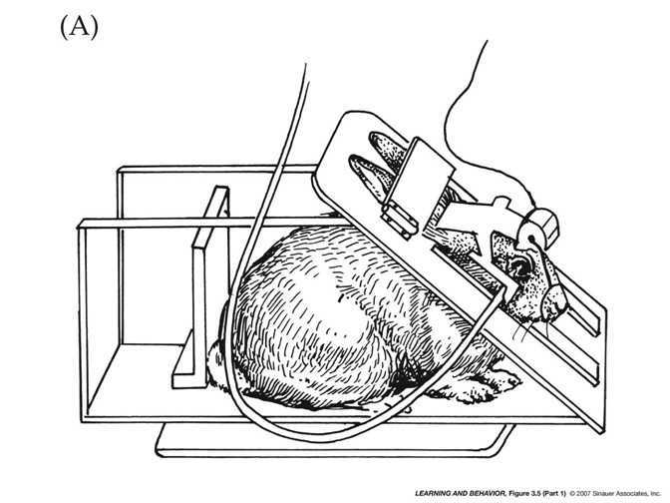
Notes:
6

Slide 7
3. Vreesconditionering
- Schok (US) => pijn
- Figuur (CS) – schok (US)
=> CS onlokt angst (CR) < > UR
=> verschillende indices van index angst
° huidgeleiding
° suppressie (zie figuur + VIDEO)
Notes:
7

Slide 8
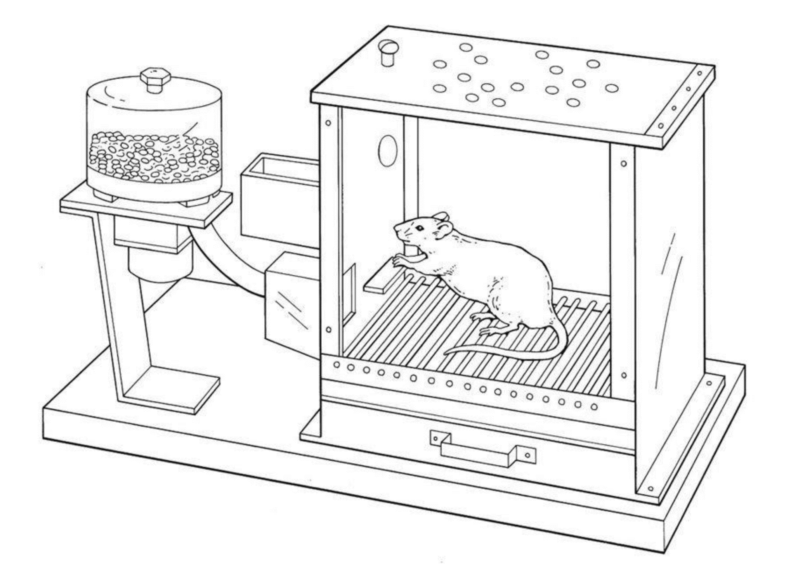
Notes:
8

Slide 9
II.1. Functionele kennis
Welke aspecten van procedure modereren KC (het effect van verbanden tussen prikkels op gedrag)?
II.1.1. Aard van de prikkels
II.1.1.1. Klassieke cond is algemeen fenomeen
* bel-voedsel => salivatie
* ook niet-biologisch relevante stimuli
* observationele conditionering: sociale stimuli
CS = slang
US = angstreactie soortgenoot tov slang
CR = angstreactie tov slang

Slide 10
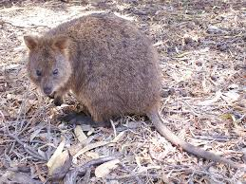
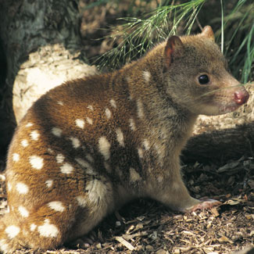
Quokka
Quolls
Askew et al. (2014)
Sociaal leren: Effect van regelmatigheid waarvan
gedrag van andere (socius) 1 element is
gedrag observator geen element is
= is leren door andere (niet over anderen)
Notes:
10

Slide 11
* conditionering via instructies: verbale stimuli
vb. “driehoek zal gevolgd worden door schok”
=> angst voor driehoek
=> effecten lijken sterk op die van CS-US paring
= wellicht meer dan samen voorkomen van woorden
(zie Hoofdstuk 4 over complex leren)
I.1.1.2. De invloed van de eigenschappen van de CS, US, en de relatie tussen de CS en US
- saillantie (intensiteit, relevantie) CS en US
- intrinsieke relaties: INTERACTIE CS x US
=> anekdote Seligman: aversieleren
toont selectiviteit in welke relaties geleerd worden
Notes:
11
T=toon; L=licht; ooglid conditionering

Slide 12

Aversion learning in chemotherapy

Slide 13
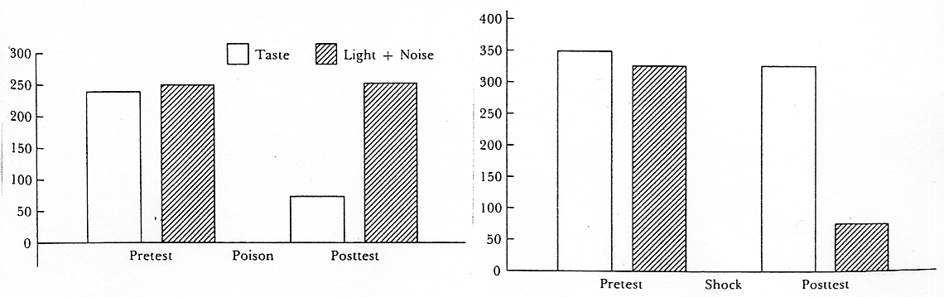
Garcia & Koelling (1966)
- leer: Taste en Light/Noise (CSs)
Cond 1: US = lithium chloride (poison) Cond 2: US = Schok
- test: drinken met smaak (K?) OF light/noise (L?)
- resultaat: interactie aard CS en aard US
= KL+

Slide 14
II.1.1.3. De impact van de aard van de US op de aard van de CR
- appetitieve US => appetitieve CR (vb., salivatie)
aversieve US => defensieve CR (vb., freezing)
!!maar CR kan verschillen van UR; vb., angst, drugs; zie ook VIDEO conditioned suppression!!
- verandering in US:
*valentie US: US-revaluatie (vb., eten slecht maken)
*soort US: contraconditionering: CS-schok dan CS-voedsel
CS
(3)
(2)
(CR)
UR
US
(1)

Slide 15
US revaluatie-effect:
Faze 1:
bel (CS) – voedsel (US)
=> bel ontlokt nadien salivatie
Faze 2:
voedsel – misselijkheid
=> voedsel wordt aversief
Test:
bel
=> bel ontlokt geen salivatie meer

Slide 16
Contraconditioneringseffect:
Faze 1:
bel (CS) – voedsel (US)
=> bel ontlokt nadien salivatie
Faze 2:
bel (CS) – schock (US)
=> bel ontlokt nadien geen salivatie meer

Slide 17
Besluit ivm rol van aard van prikkels
- KC treedt op met veel prikkels
- toch sneller / sterker met bepaalde CS, US, en CS-US combinaties
- (veranderingen in) aard US heeft invloed op aard van CR

Slide 18
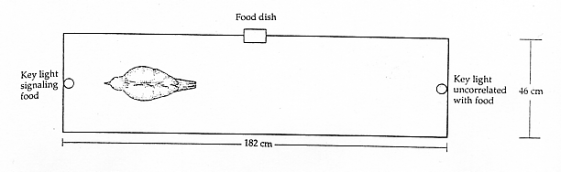
II.1.2. De aard van het geobserveerde gedrag
II.1.2.1. Invloeden op onwillekeurig én willekeurig gedrag
- autoshaping:
licht – voedsel => verandering in pikken VIDEO
- dysfunctioneel / niet instrumenteel (licht als voedsel? => VIDEOs)

Slide 19
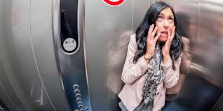
II.1.2.2. Drie types van gedrag
- preparatorische / consumatorische responsen:
voorbereiden op US (maar niet steeds nuttig)
vb. Hond van Pavlov, phobias

Slide 20

- contingentie-oordelen:
vb. Voedsel-allergie
“Mr X. eet aardbeien (CS) en krijgt allergie (US)”
=> oordeel over verband aarbeien-allergie (CR)

Slide 21
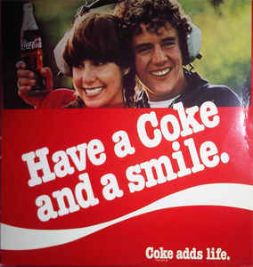
- evaluatieve reponsen: Evaluatieve conditionering
vb. Foto-foto, smaak-smaak

Slide 22
Oefenvraag 8: Stel dat een toon en licht samen worden aangeboden en steeds gevolgd worden door een elektrische schok. Men stelt vast dat deze paringen meer impact hebben op de angst die ontlokt wordt door de toon dan de angst die ontlokt wordt door het lichtje. Deze vaststelling
A. zegt op zich niets over leren
B. biedt evidentie voor de rol van intrinsieke relaties in klassieke conditionering
C. is een voorbeeld van de dynamics of affect
D. biedt evidentie voor de rol van de aard van de CS in klassieke conditionering
Notes:
🍐 This is a Pear Deck Multiple Choice Slide. Your current options are: A: zegt op zich niets over leren, B: biedt evidentie voor de rol van intrinsieke relaties in klassieke conditionering, C: is een voorbeeld van de dynamics of affect, D: biedt evidentie voor de rol van de aard van de CS in klassieke conditionering,
🍐 To edit the type of question or choices, go back to the "Ask Students a Question" in the Pear Deck sidebar.

Slide 23
Oefenvraag 9: Vanuit een functioneel leerpsychologisch standpunt zijn contingentie oordelen
een index van bewuste kennis
een index van bewuste of onbewuste kennis
een vorm van gedrag
een regelmatigheid in de omgeving
Notes:
🍐 This is a Pear Deck Multiple Choice Slide. Your current options are: A: een index van bewuste kennis, B: een index van bewuste of onbewuste kennis, C: een vorm van gedrag, D: een regelmatigheid in de omgeving,
🍐 To edit the type of question or choices, go back to the "Ask Students a Question" in the Pear Deck sidebar.

Slide 24
Box 2.2. Respondente vs. klassieke conditionering
Functionele psychologen:
spreken over respondente conditionering
Respondent gedrag = ENKEL functie van antecedenten
Operant gedrag = functie van consequenten
Respondente conditionering = impact van S-S relatie op respondent gedrag
=> operant gedrag is dus uitgesloten
=> heel weinig gedrag is puur respondent
DUS respondente conditionering niet belangrijk

Slide 25
Cognitieve psychologen: Klassieke conditionering is het leren kennen van relaties en dus voorspellen omgeving
= cruciaal mentaal proces
= makkelijker te bestuderen dan operante cond.
=> Klassieke conditionering is heel belangrijk
Functioneel-Cognitief kader: Klassieke cond is impact S-S relatie ongeacht type van gedrag: regelmatigheid staat centraal en dus niet beperkt tot puur respondent gedrag
=> vb. Contingentie oordelen = is operant maar inhoud kan bepaald zijn door S-S relatie

Slide 26
II.1.2.3. Onbewust leren: De samenhang tussen verschillende geconditioneerde veranderingen
Functionele benadering: niet over onbewust mentaal proces maar impact op oordeel vs. ander gedrag
=> eerst verandering in oordeel, pas dan andere CRs
=> vb. Dawson: toon-shock => pas verandering in huidgeleiding als bewust van toon-shock relatie
Dus: geen onbewust leren?!:
=>Discussie over “onbewust” leren blijft bestaan

Slide 27
Besluit II.1.2 Invloed aard van gedrag:
KC is algemeen: onwillekeurig én willekeurig gedrag, verschillende types gedrag, maar enkel pas na bewust oordeel.

Slide 28
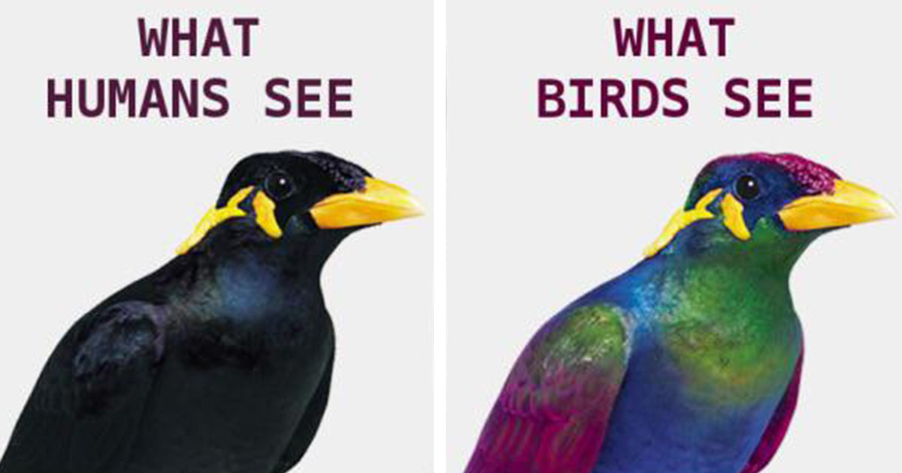
II.1.3. De eigenschappen van het organisme
algemeen (mensen tot wormen) VIDEO
maar elk op eigen manier: convergente evolutie
maar aard organisme bepaalt welke verbanden (snel) geleerd worden (vb., zoogdieren: smaak-misselijkheid; vogels: kleur-misselijkheid)

Slide 29
conditionering als adaptieve adaptatie:
Evolutionaire visie
  1. Visie: conditionering staat in functie van overleving en voorplanting
  => is adaptief effect dat voorkomt in natuurlijke situaties
  2. Gevolg van visie:
  a) Werk met « ecologische CSn »: CSn die in natuurlijke situaties met US kunnen voorkomen
  b) Ga op zoek naar adaptieve effecten

Slide 30
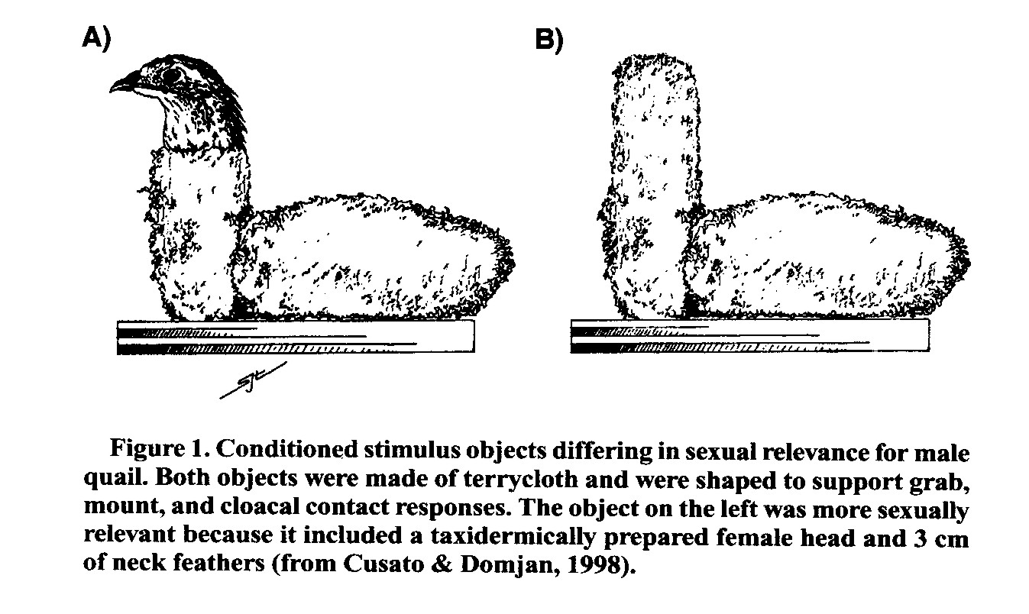
Ecologische CSn
- voorbeelden: Aversie leren, sexuele conditionering bij kwartels

Slide 31
- conditionering met ecologische CSn lijkt aparte kenmerken te hebben (zie ook aversieleren; poging tot paren enkel met ecologische CS)
- maar resultaten nog onduidelijk + hoe op a priori basis bepalen of CS « ecologisch valide » is?

Slide 32
b) Adaptieve effecten: Beter omgaan met belangrijke stimuli/events
=> dus veranderingen in UR
- vb: sexuele conditionering leidt tot meer efficiënte copulatie na zien van CS (tijd, aantal zaadcellen, kans op bevruchting)
- vb: geconditioneerde drugtolerantie
=> conditionering om plasticiteit van allerlei biologisch relevante functies te begrijpen (vb., diëten)

Slide 33
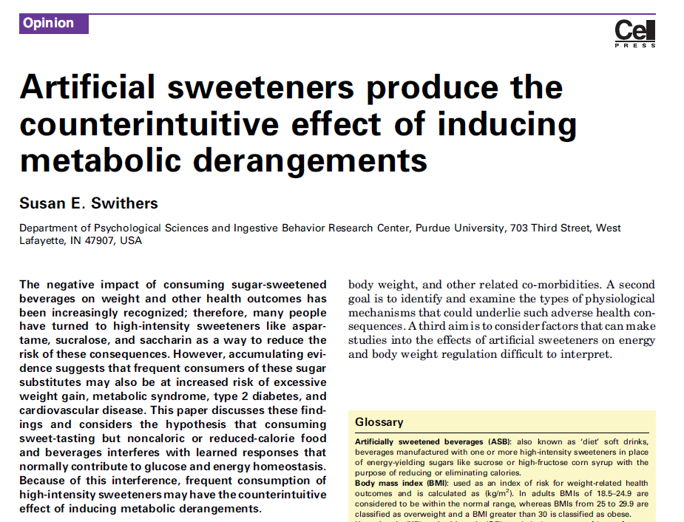
Trends in Endocrinology and Metabolism, September 2013, Vol. 24, No. 9

Slide 34
II.1.4. De invloed van de bredere context
Bredere context = andere verbanden in omgeving
- secundaire taak: verzwakt KC
- aandacht richten naar CS-US verband: versterkt KC
Interim besluit: KC heel algemeen maar wordt gemoduleerd door aard stimuli, aard gedrag, aard organisme, en bredere context

Slide 35

Noteer in één minuut de belangrijkste dingen die je tijdens deze les hebt geleerd.
Notes:
🍐 This is a Pear Deck Text Slide
🍐 To edit the type of question, go back to the "Ask Students a Question" in the Pear Deck sidebar.

